Slide 1

Σύνθεση εικόνας υπερηχογραφήματος Β-Σάρωσης
ΑΡΙΣΤΟΤΕΛΕΙΟ ΠΑΝΕΠΙΣΤΗΜΙΟ ΘΕΣΣΑΛΟΝΙΚΗΣ
ΤΜΗΜΑ ΗΛΕΚΤΡΟΛΟΓΩΝ ΜΗΧΑΝΙΚΩΝ ΚΑΙ ΜΗΧΑΝΙΚΩΝ ΥΠΟΛΟΓΙΣΤΩΝ
Ονοματεπώνυμο: Χρίστος Μουρούζη
Επιβλέπων: Επίκουρος Καθηγητής κ. Νίκος Πιτσιάνης
Θεσσαλονίκη, Ιούνιος 2016

Slide 2
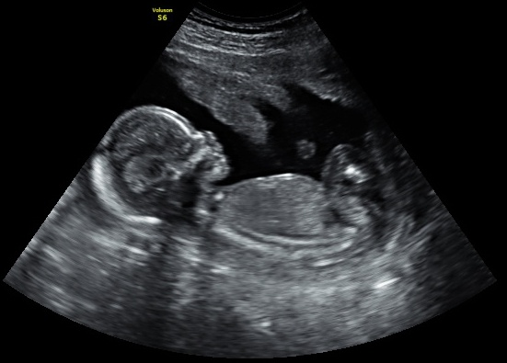
Τι είναι η εικόνα Β-Σάρωσης
Υπερηχητικοί παλμοί υψηλής συχνότητας στέλνονται μέσω ενός πομποδέκτη μέσα στο ανθρώπινο σώμα
Αντανακλώνται σε διάφορες επιφάνειες με διαφορετικές ακουστικές ιδιότητες και λαμβάνονται από τον πομποδέκτη
Απεικονίζεται η ένταση σε αποχρώσεις του γκρι (φωτεινότητα-Brightness Mode) των ανακλάσεων σε σχέση με το βάθος από πού προέρχονται σε μια δισδιάστατη εικόνα

Slide 3
Φυσικές Αρχές Υπερήχων
Ήχος : Διαμήκες κύμα που διαδίδεται κατά μήκος της διεύθυνσης διάδοσης
Χωρίζεται σε: Υπόηχους (f<20 Hz)
Ακουστούς ήχους (20 Hz<f< 20 KHz)
Υπερήχους (f>20KHz)
Στο υπερηχογράφημα χρησιμοποιούνται υπερήχοι 1-10 MHz

Slide 4
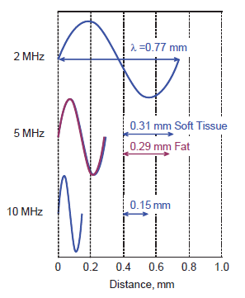
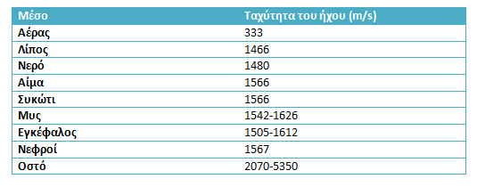
Ιδιότητες
Ταχύτητα: Εξαρτάται από τις ιδιότητες του μέσου
ή (m/s)
Β μέση σκληρότητα, ρ μέση πυκνότητα
μέση ταχύτητα ήχου στους ιστούς θεωρείται c=1540 m/s

Slide 5
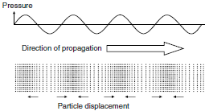
Ιδιότητες
Πίεση P (Pa): Κατά τη διάδοση του ήχου μετακινούνται τα σωματίδια του μέσου μπροστά και πίσω δημιουργώντας περιοχές πύκνωσης και αραίωσης δηλαδή μεταβολές στη μέση πίεση του μέσου.
Ένταση Ι Ενέργεια ανά μονάδα χρόνου που δίδεται από μια μοναδιαία επιφάνεια, κάθετη στη διεύθυνση του κύματος

Slide 6
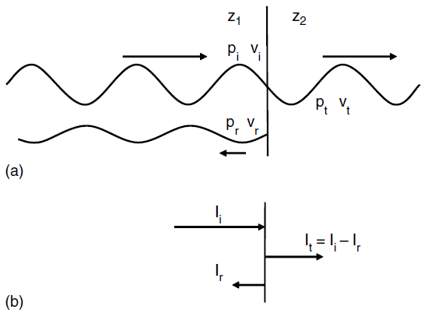
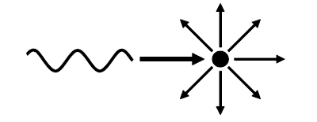
Ανάκλαση
Ακουστική εμπέδηση Ζ: Λόγος της πίεσης σε κάποιο σημείο ως προς τη ταχύτητα του σωματιδίου στο σημείο αυτό
Ανάκλαση: Το προσπίπτον κύμα ανακλάται μερικώς,
όταν φτάσει σε επιφάνειες μεγαλύτερες από ένα μήκος κύματος, που έχουν διαφορετικές ακουστικές εμπεδότητες.
Σκέδαση: Όταν το προσπίπτον κύμα συναντήσει
μικρότερες επιφάνειες ή ίσες με ένα μήκος κύματος
ανακλάται σε διάφορες γωνίες και διασκορπίζεται η
ενέργεια σε διάφορες κατευθύνσεις. Ασθενές πλάτος
των ανακλάσεων.

Slide 7
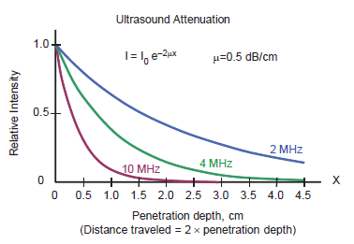
Εξασθένηση και απορρόφηση
Το κύμα καθώς διαδίδεται μέσα στο σώμα εξασθενείται και η ενέργεια του απορροφάται σαν θερμότητα.
Η εξασθένηση είναι εκθετική όσο μεγαλώνει η απόσταση που διανύει το κύμα.
Συντελεστής εξασθένισης μ (dB/cm) ορίζει την μείωση της σχετικής έντασης για κάθε εκατοστόμετρο που ταξιδεύει το κύμα.
Για μεγάλες συχνότητες και για μεγάλα βάθη η εξασθένηση είναι μεγαλύτερη.

Slide 8
Εκπομπή και λήψη υπερήχων
Πιεζοηλεκτρικό φαινόμενο: Ο πομποδέκτης ή αλλιώς μετατροπέας ενέργειας (transducer) αποτελείται από πιεζοηλεκτρικούς κρυστάλλους (PZT).
Αυτοί οι κρύσταλλοι όταν δεχθούν ηλεκτρική τάση στα άκρα τους παραμορφώνονται μηχανικά , δημιουργώντας έτσι κύματα πίεσης (υπερηχητικοί παλμοί) τα οποία διαδίδονται στο μέσο.
Η αντίστροφη διαδικασία γίνεται όταν οι κρύσταλλοι δέχονται κύματα πίεσης (ανακλάσεις) και έτσι δημιουργείται διαφορά δυναμικού στα άκρα τους μετατρέποντας την μηχανική ενέργεια σε ηλεκτρική ενέργεια.

Slide 9
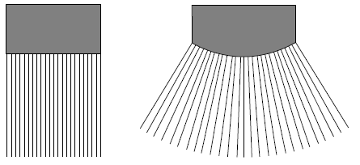
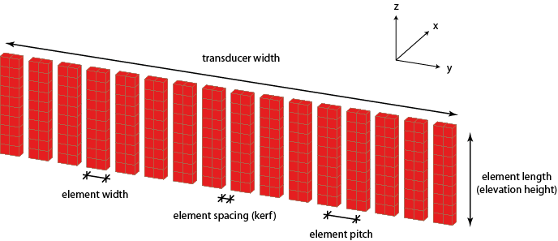
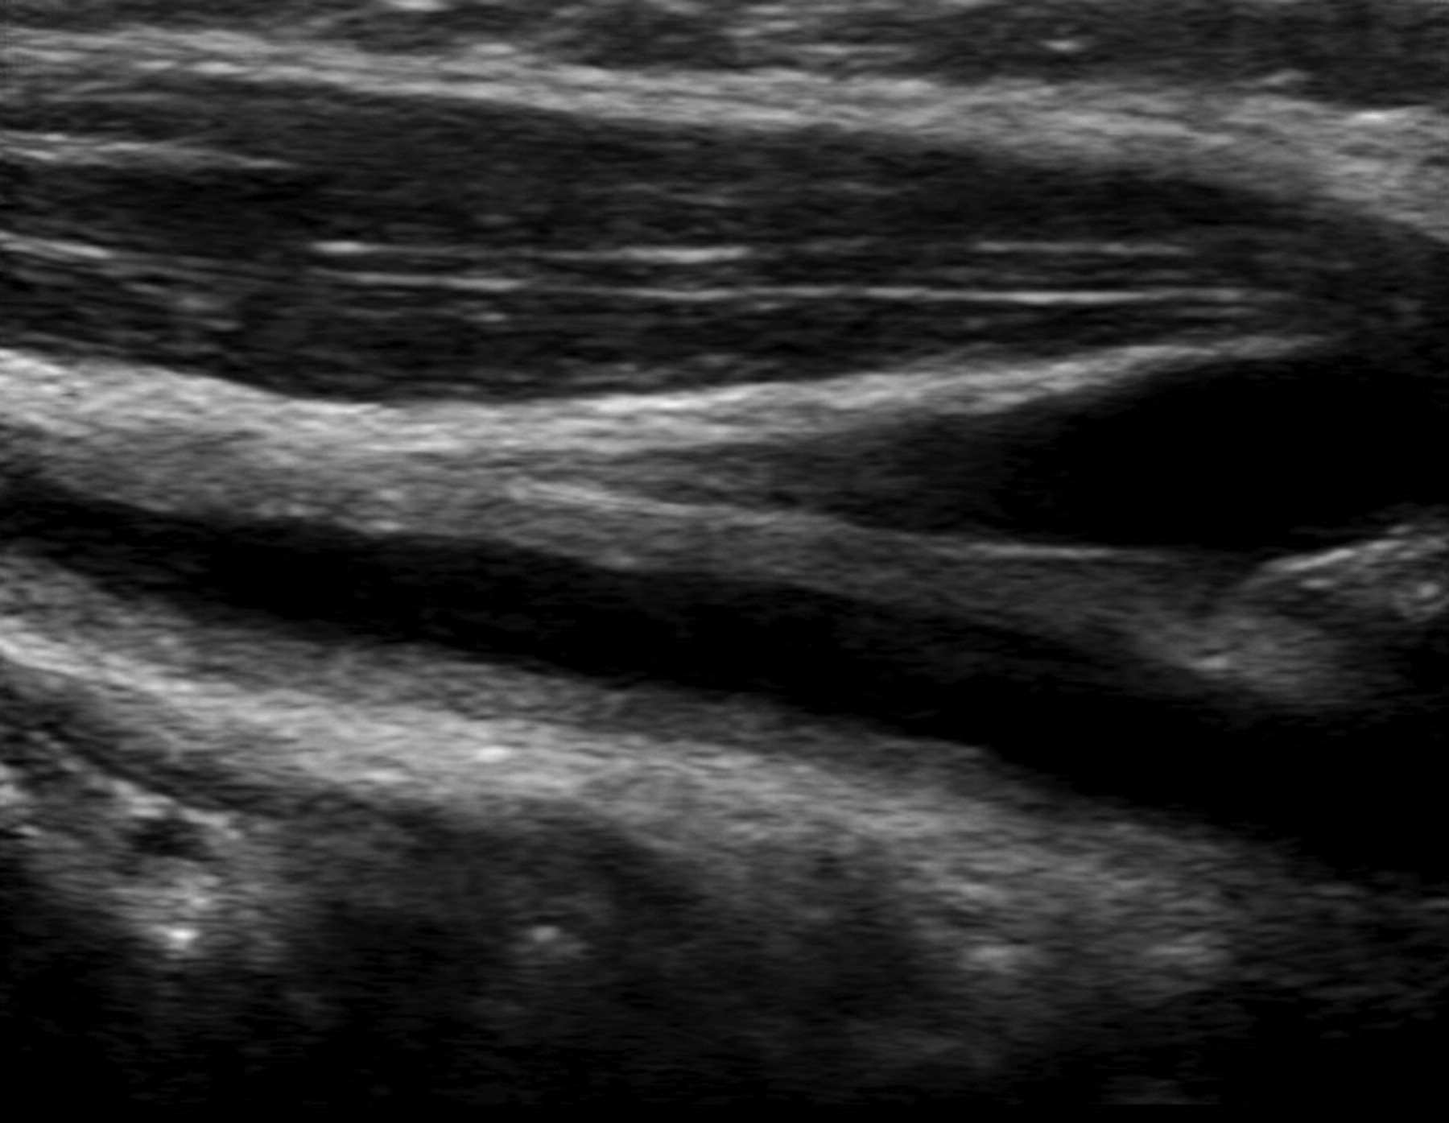
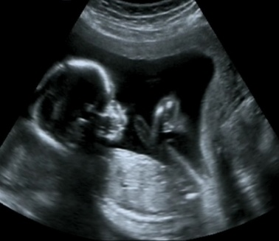
Μετατροπέας γραμμικών συστοιχιών (linear array)
Αποτελείται συνήθως από 256-512 στοιχεία (κρυστάλλους) σε σειρά το ένα δίπλα από το άλλο.
Linear Array Curvilinear Array
Γεωμετρία γραμμικού μετατροπέα

Slide 10
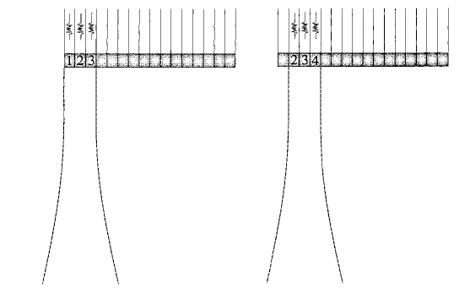
Ενεργή περιοχή στοιχείων (aperture)
Μια ομάδα στοιχείων (συνήθως 20-25) ενεργοποιείται και δημιουργείται μιας γραμμή σάρωσης (scan line). Τα υπόλοιπα στοιχεία είναι απενεργοποιημένα.
Η γραμμή σάρωσης θεωρείται αυτή που είναι κάθετη στο κεντρικό στοιχείο της ομάδας.
Πρώτα ένας παλμός στέλνεται από όλα τα στοιχεία της ομάδας και έτσι δημιουργείται η δέσμη εκπομπής (transmit beam).
Μετά η λειτουργία τους αντιστρέφεται και δημιουργείται η δέσμη λήψης (receive beam).
Όταν τελειώσει η λειτουργία εκπομπής και λήψης αυτής της ομάδας, τότε μια νέα γραμμή σάρωσης δημιουργείται απενεργοποιώντας ένα στοιχείο από την αρχή της προηγούμενης ομάδας και ενεργοποιώντας το επόμενο από το τέλος.
Η διαδικασία επαναλαμβάνεται μέχρι να καλυφθεί όλο το οπτικό πεδίο.

Slide 11
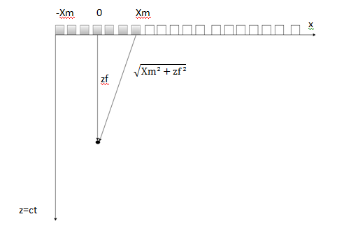
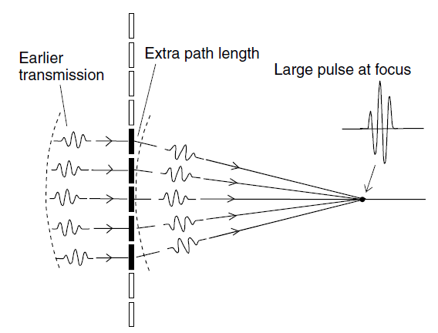
Μορφοποίηση δέσμης κατά την εκπομπή (Transmit Beamforming)
Επιλέγεται το σημείο εστίασης. Τα εξωτερικά στοιχεία της ομάδας πρέπει να εκπέμψουν πιο γρήγορα σε σχέση με τα κεντρικά έτσι ώστε να συγκεντρωθεί η ενέργεια σε μια στενή εστιακή δέσμη.
Ηλεκτρονικές καθυστερήσεις ( electronic delays) επιβάλλονται μεταξύ των στοιχείων για να επιτευχθεί αυτό.

Slide 12
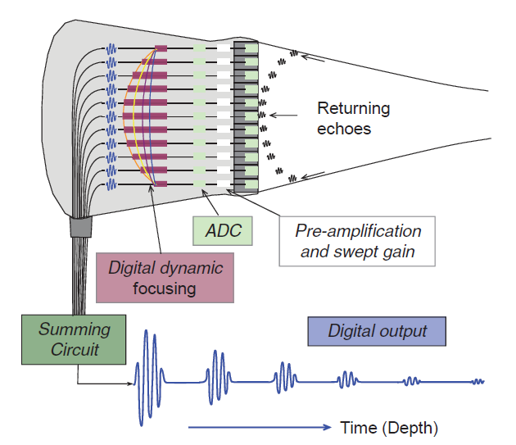
Μορφοποίηση δέσμης κατά την λήψη (Receive Beamforming)
Η εστίαση κατά την λειτουργία της λήψης γίνεται δυναμικά.
Όπως και στην εκπομπή, ηλεκτρονικές καθυστερήσεις επιβάλλονται στα σήματα που λαμβάνει το κάθε στοιχείο για κάθε σημείο εστίασης. Ο αριθμός των ενεργών στοιχείων αλλάζει δυναμικά σε σχέση με το βάθος διείσδυσης για να διατηρείται καλή πλευρική ανάλυση σύμφωνα με ένα σταθερό αριθμό
Έπειτα ευθυγραμμίζονται σε φάση και αθροίζονται (Delay and Sum Beamforming) δημιουργώντας ένα μεγάλο αθροισμένο σήμα από την επιθυμητή ζώνη εστίασης.

Slide 13
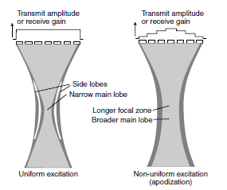
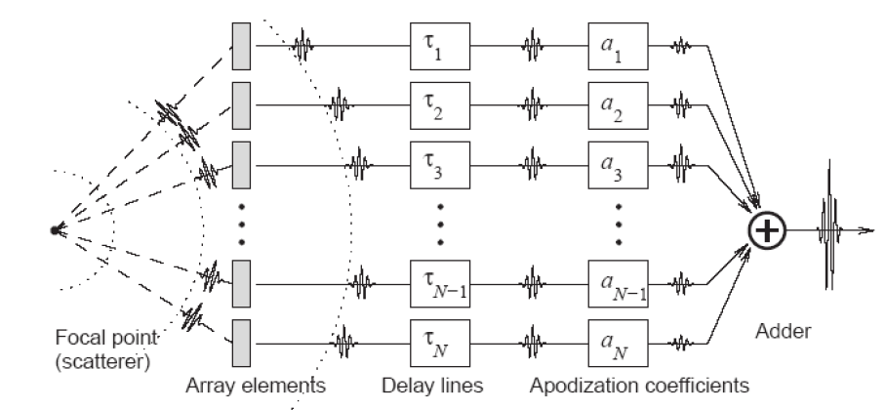
Apodization
Συνάρτηση βαρών εφαρμόζεται στα σήματα έτσι ώστε να περιοριστούν φαινόμενα πλευρικών λοβών και να συγκεντρώνεται η ενέργεια της δέσμης στο κέντρο της.
ΕΚΠΟΜΠΗ ΛΗΨΗ

Slide 14
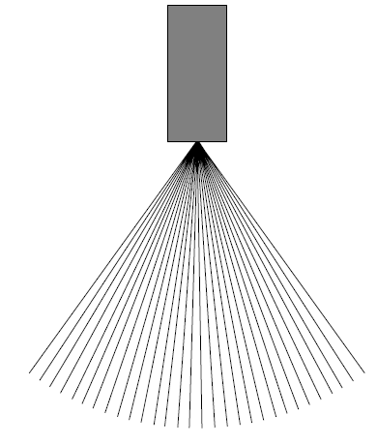
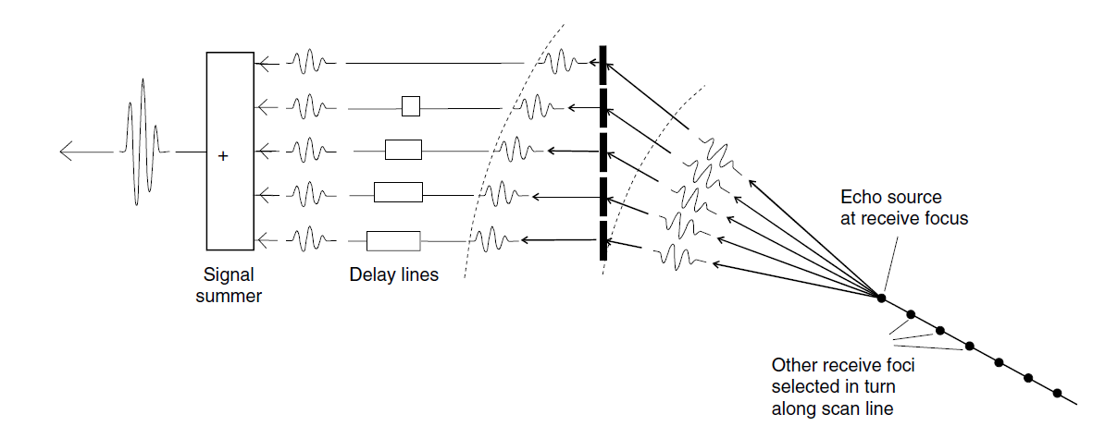
Μετατροπείς με καθυστέρηση φάσης (phased array transducer)
128 στοιχεία πιο στενά συνδεδεμένα
Όλα τα στοιχεία εκπέμπουν μαζί και όχι σε ομάδες
Ηλεκτρονική καθοδήγηση δέσμης (beam steering)
Δυναμική εστίαση κατά τη λήψη με
διαφορετική γεωμετρία

Slide 15
Ανάλυση
Αξονική διακριτική ικανότητα (Axial Resolution):
Ελάχιστη απόσταση σε βάθος που πρέπει να χωρίζει δύο στόχους έτσι ώστε να γίνουν αντιληπτοί σαν δύο ξεχωριστά αντικείμενα.
Αξονική διακριτική ικανότητα = χωρικό μήκος παλμού (SPL) / 2
SPL= αριθμός κύκλων παλμού (n) x μήκος κύματος (λ)
Μεγάλες συχνότητες -> μικρότερο μήκος κύματος -> καλύτερη αξονική ανάλυση -> όμως μεγαλύτερη εξασθένηση
Πλευρική διακριτική ικανότητα (Lateral Resolution):
Ελάχιστη απόσταση που πρέπει να χωρίζει δύο στόχους στην οριζόντια διεύθυνση
Καλή πλευρική ανάλυση επιτυγχάνεται με τις μεθόδους μορφοποίησης δέσμης

Slide 16
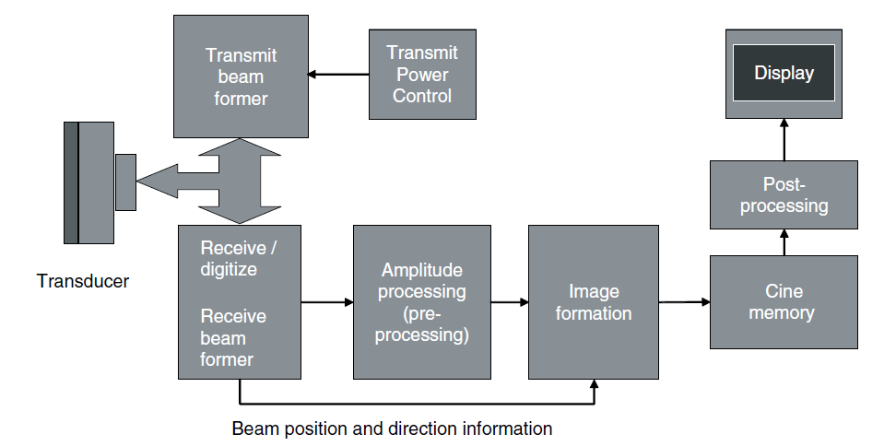
Κατασκευή εικόνας και επεξεργασία

Slide 17
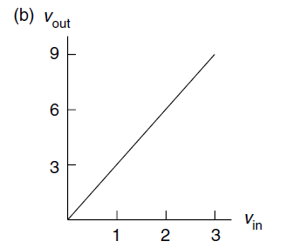
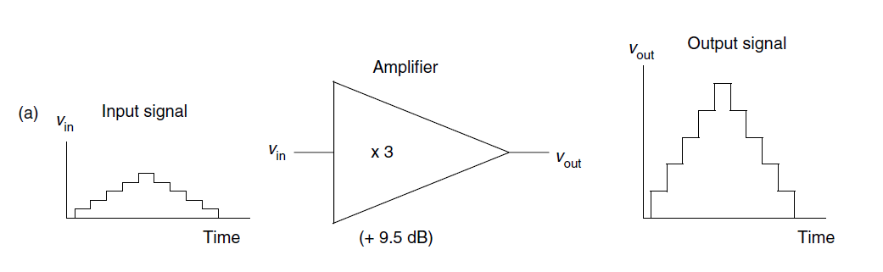
Ενίσχυση σήματος
Τα σήματα που λαμβάνονται έχουν γενικά πολύ μικρό πλάτος.
Αρχικά ενισχύονται γραμμικά από ένα ενισχυτή σήματος

Slide 18
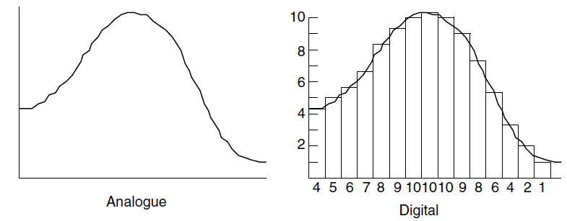
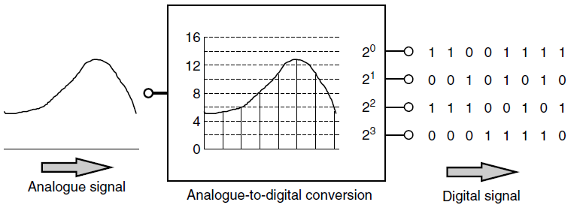
Μετατροπή αναλογικού σήματος σε ψηφιακό
Μεγάλες συχνότητες δειγματοληψίας (40 MHz)
H έξοδος του μετατροπέα (A/D) καθορίζει και το δυναμικό εύρος που θα ψηφιοποιηθεί
Συνήθως 8-bit= 20 * log(256) = 48 dB

Slide 19
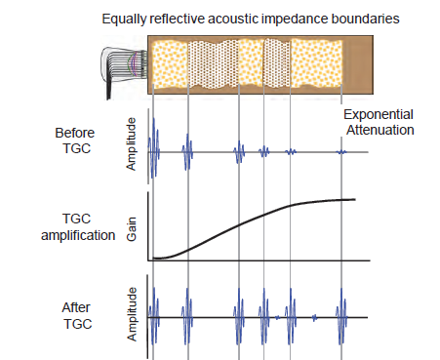
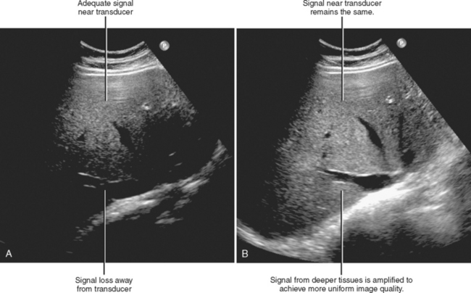
Χρονική αντιστάθμιση κέρδους Time Gain Compensation-TGC
Όσο μεγαλώνει το βάθος διείσδυσης τόσο περισσότερο εξασθενεί το σήμα.
Σημεία κοντά στην επιφάνεια με μικρή ανακλαστικότητα εμφανίζουν μεγαλύτερο πλάτος από σημεία σε πιο βαθιά στρώματα με μεγαλύτερη ανακλαστικότητα.
Εκθετική ενίσχυση του κέρδους έτσι ώστε να «διορθωθεί» το πιο πάνω σφάλμα

Slide 20
Δυναμικό εύρος
Μεγάλο δυναμικό εύρος περίπου 120 dB. Ανακλάσεις από σκέδαση (πολύ μικρό πλάτος) χρήσιμες για την απεικόνιση της υφής ενός οργάνου, ανακλάσεις από μεγάλες επιφάνειες (μεγάλο πλάτος) δίνουν πληροφορίες για το σχήμα και το μέγεθος ενός οργάνου.
Για να μπορούν να απεικονιστούν και οι δύο πληροφορίες σε μια οθόνη το δυναμικό εύρος πρέπει να είναι περίπου 20 dB.
Λογαριθμική ενίσχυση του σήματος για να το πετύχουμε αυτό. Μικρές ανακλάσεις ενισχύονται περισσότερο και μεγάλες ανακλάσεις μειώνονται.

Slide 21
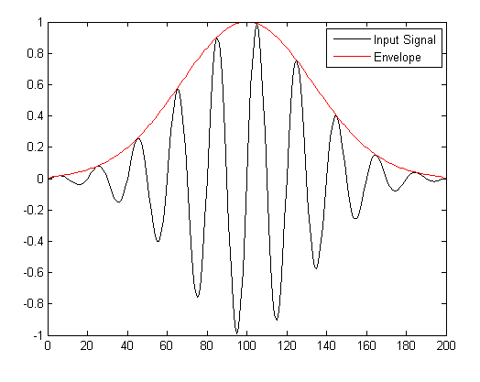
Αποδιαμόρφωση πλάτους (Amplitude Demodulation)
Στόχος να εξαλειφθούν οι ψηλές συχνότητες και το σήμα να γίνει πιο ομαλό
Οι αρνητικές κορυφές γίνονται θετικές (rectification)
Ενώνοντας τις κορυφές μεταξύ τους βρίσκεται η περιβάλλουσα (envelope detection), συνήθως με μετασχηματισμό Hilbert
Τελικό σήμα Α-Mode (Amplitude Mode) συναρτήσει του χρόνου/βάθους για μια γραμμή σάρωσης

Slide 22
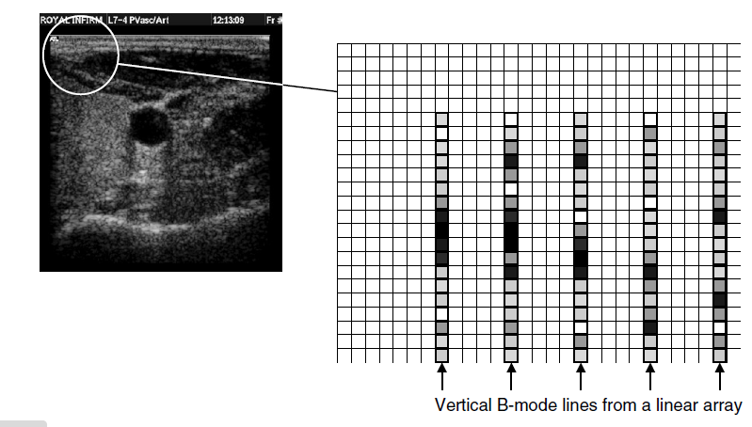
Κατασκευή δισδιάστατης εικόνας
Η εικόνα Β-Σάρωσης αποθηκεύεται σε ηλεκτρονική μνήμη σε ένα δισδιάστατο πίνακα που αποτελείται από εικονοστοιχεία (pixels)
Συνήθως 512 x 512 pixels
Έχοντας τις πληροφορίες θέσης της γραμμής σάρωσης από τον beamformer , τοποθετούνται στη μνήμη τιμές φωτεινότητας στα pixels που αντιστοιχούν στο πλάτος των ανακλάσεων της A-Line που αντιστοιχεί σε αυτή τη γραμμή σάρωσης, συναρτήσει του χρόνου/βάθους.

Slide 23
Κατασκευή δισδιάστατης εικόνας
Παρεμβολή: Τα κενά pixels παίρνουν τιμές με μεθόδους παρεμβολής. Επίσης παρεμβολή χρησιμοποιείται για εικόνα από καμπυλωτούς μετατροπείς αφού οι αποστάσεις μεταξύ των γραμμών σαρώσεων μεγαλώνουν σε σχέση με το βάθος.
Μέγεθος εικόνας περίπου 512 x 512 x 8 bits per pixel= 0.25 MB

Slide 24
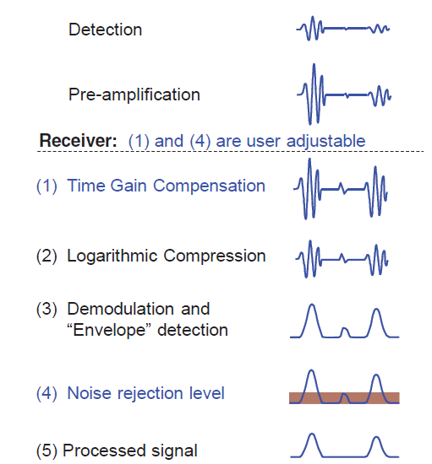
Κατασκευή δισδιάστατης εικόνας
Εικόνα πριν την επεξεργασία και μετά Στάδια επεξεργασίας σήματος

Slide 25
Απεικόνιση σε πραγματικό χρόνο
Περίοδος επανάληψης παλμού. Λήψη μιας γραμμής σάρωσης.
(s)
Για να κατασκευαστεί μια εικόνα (frame)
(s)
Frame rate= 1/Frame Time (Hz)
Άρα για μεγάλα βάθη ή περισσότερες γραμμές σάρωσης (καλύτερη ανάλυση) χαμηλότερο frame rate
Για μικρότερα βάθη ή λιγότερες γραμμές σάρωσης (όχι πολύ καλή ανάλυση) ψηλότερο frame rate

Slide 26
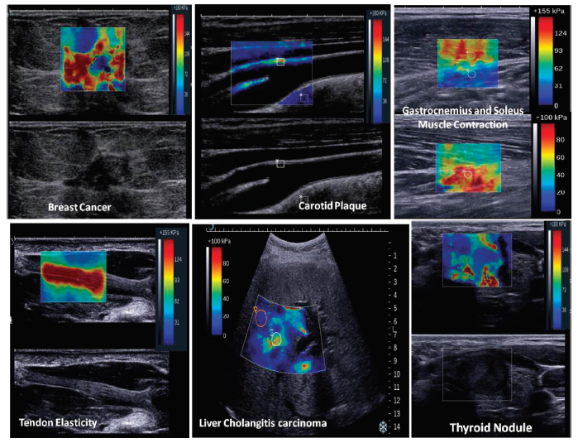
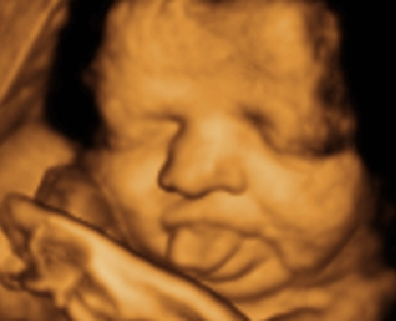
Νέες τεχνολογίες
Ελαστογραφία 3D/4D Ultrasound

Slide 27

ΕΡΩΤΗΣΕΙΣ?

